Slide 1
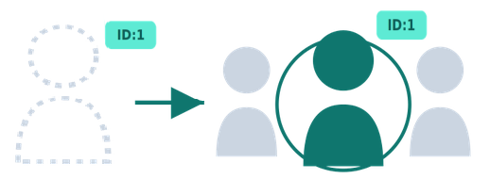
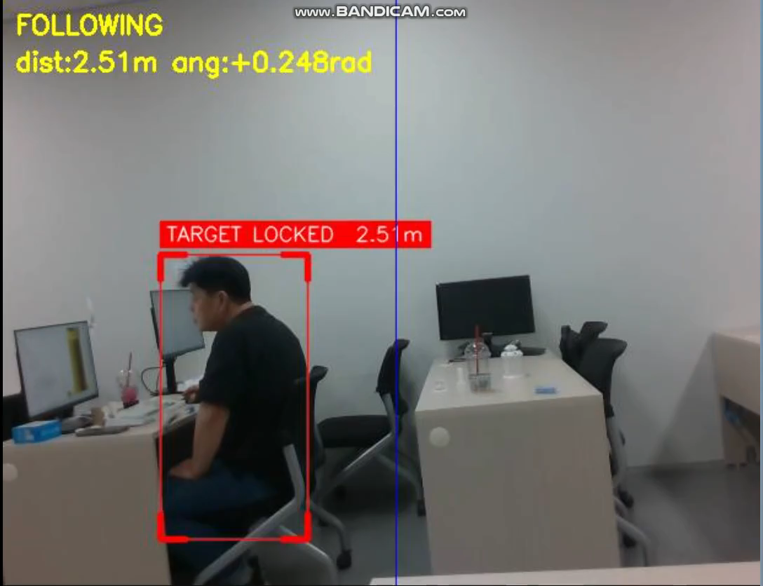
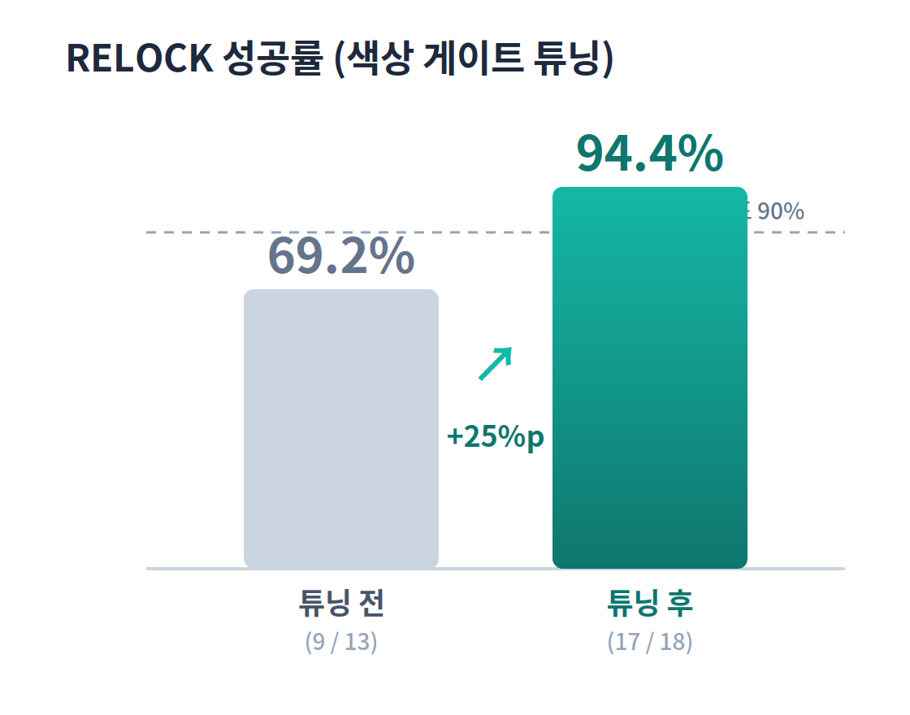
Vision 인지 파이프라인 고도화 / Re-ID 견고성 실증
측정으로 발견 → 색상 게이트 튜닝 → 재측정
✓ 본인 재식별
·이탈 후 본인 회수
✓ 타인 구분
·방향 ·색생 ·거리
✓ 가림 견딤
·지정 타깃 유지

